Slide 1

株式会社ポリフォニー・デジタルおよび 『グランツーリスモ』の概要と インターン受け入れの取り組みについての紹介
株式会社ポリフォニー・デジタル
鈴木 龍
于 承中

Slide 2
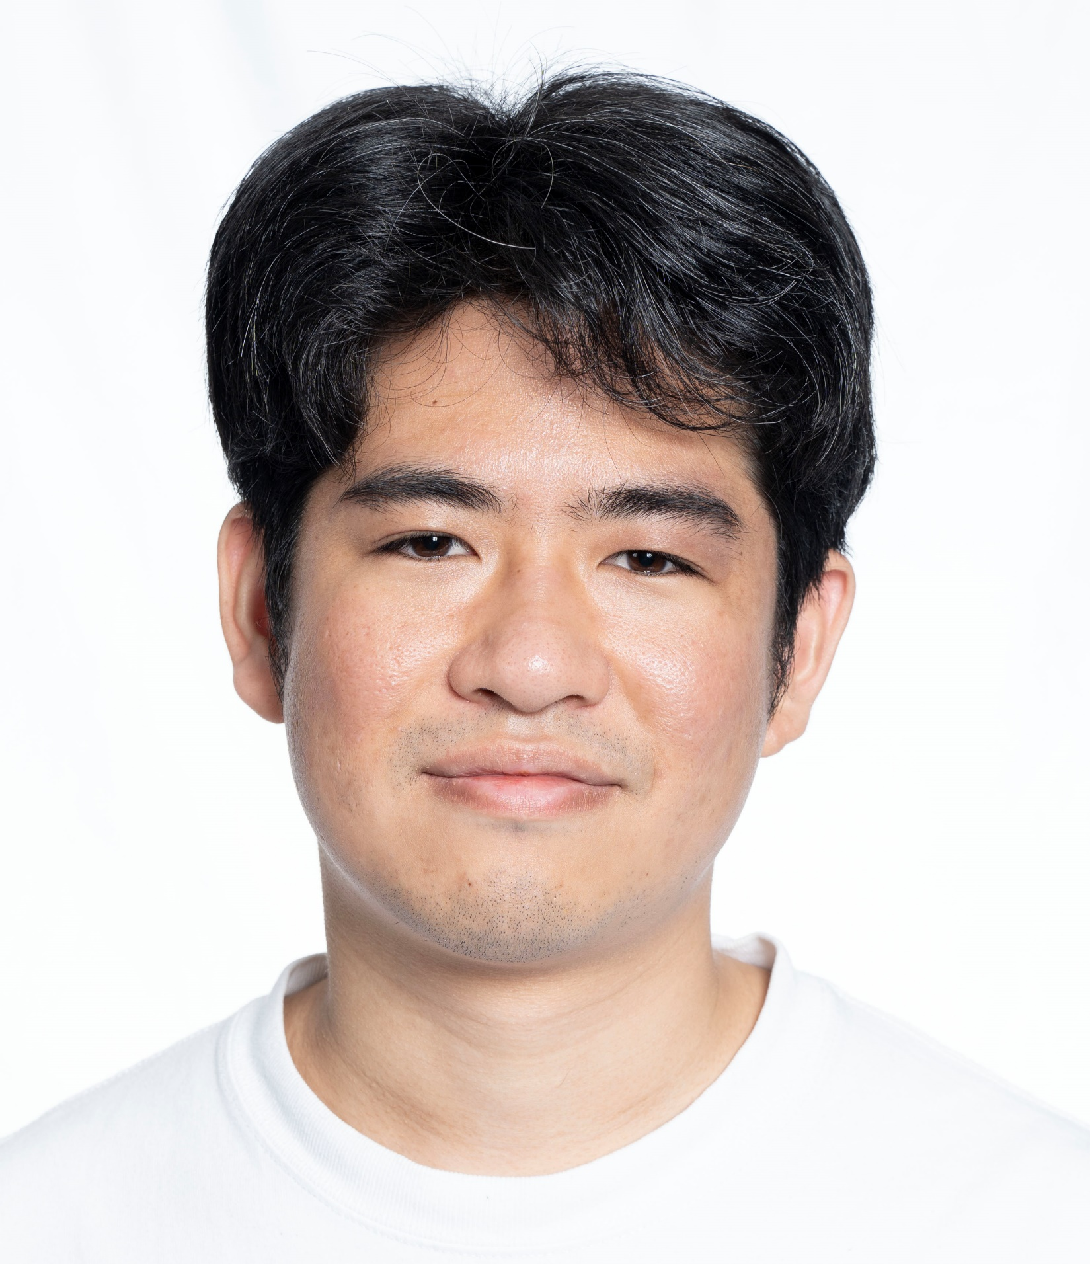
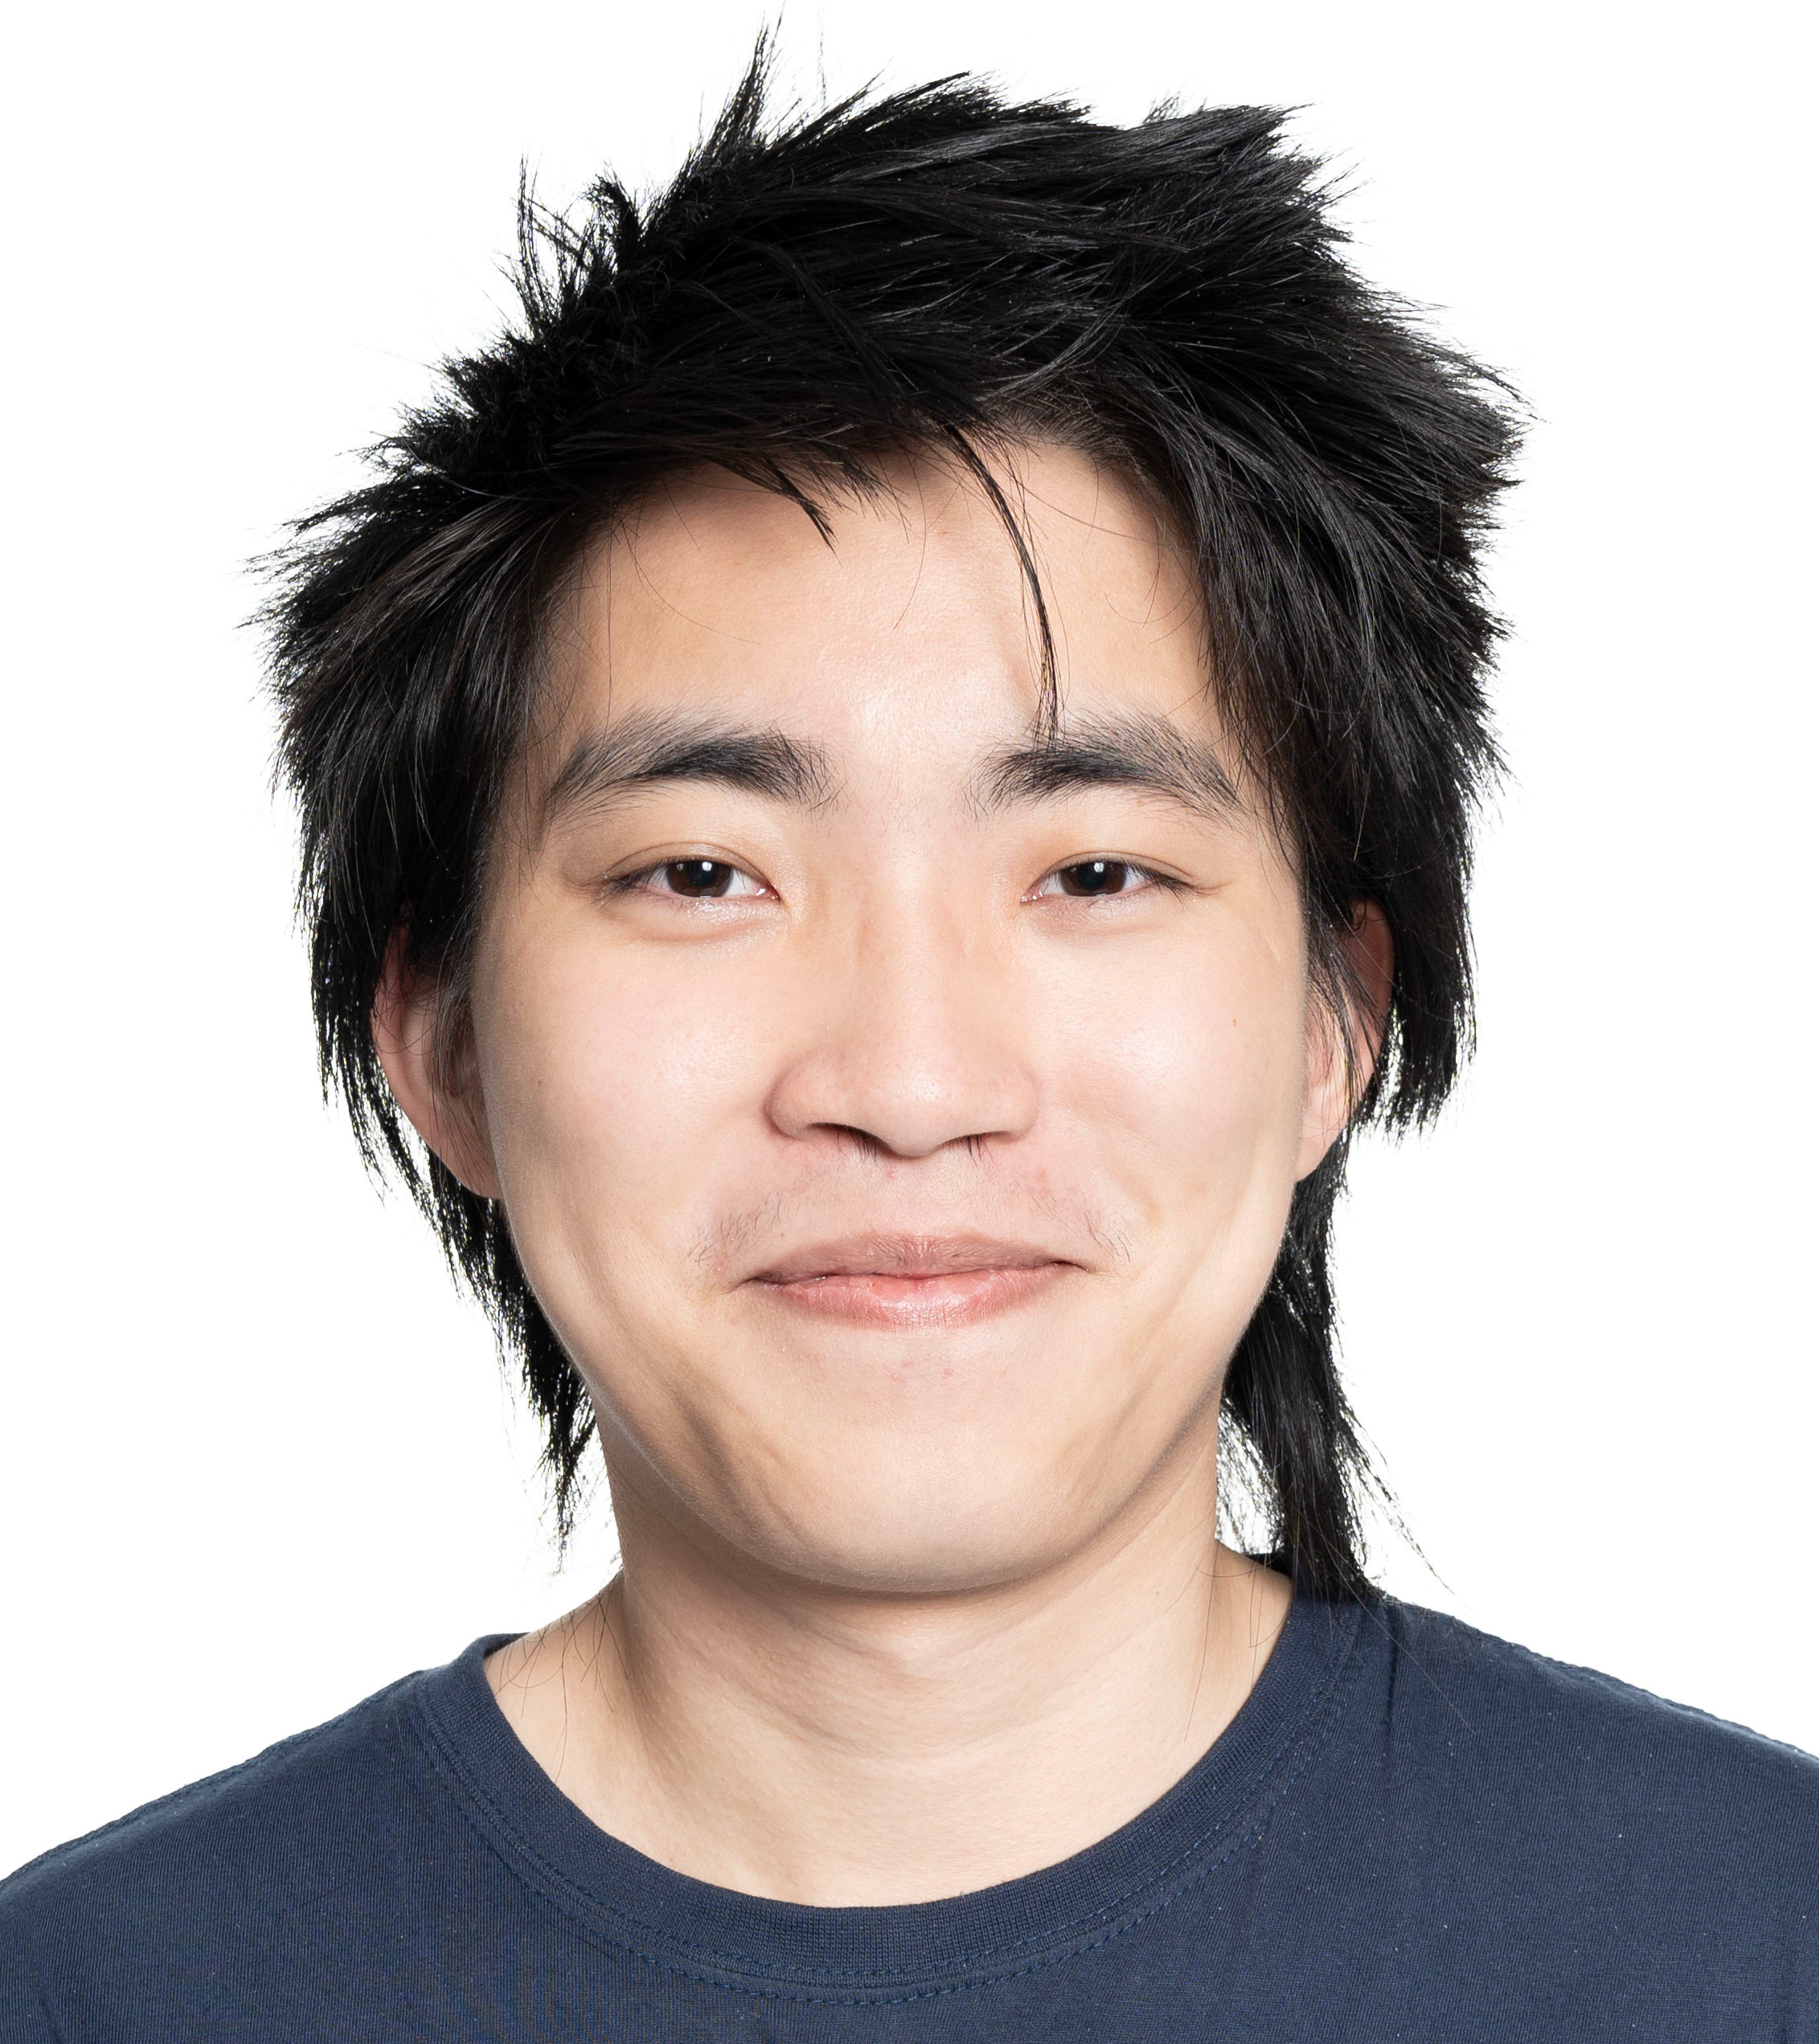
自己紹介
鈴木 龍（すずき りゅう）
2024年入社
主にゲームエンジンの実装を担当
于 承中（う しょうちゅう）
2024年入社
主にグラフィックス機能の実装を担当
中国広州市出身
2023年Siggraph論文発表

Slide 3
今日の内容
ポリフォニー・デジタルについて
グランツーリスモについて
インターン受け入れてます
直近の事例紹介
インターン⇒新卒で2年目の話

Slide 4
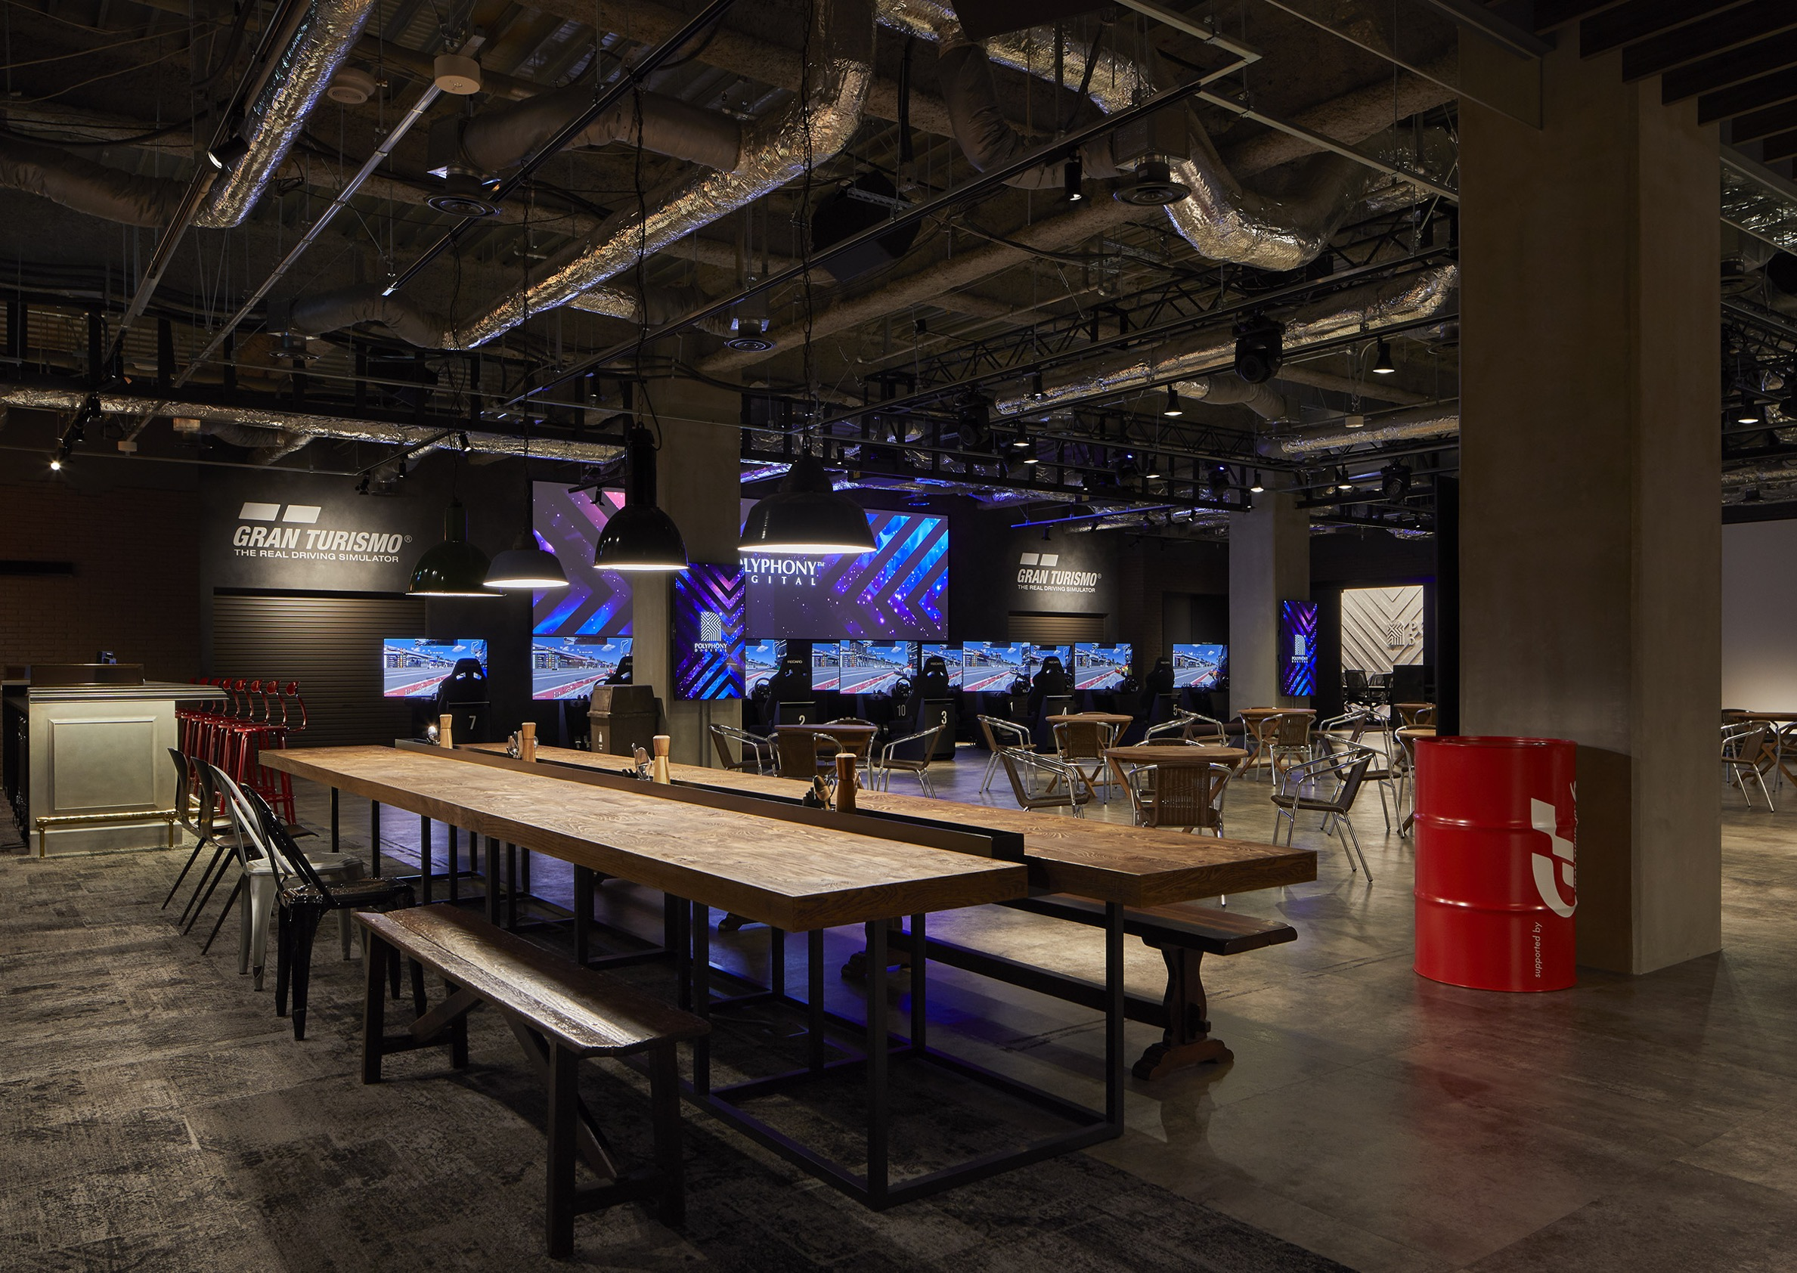
ポリフォニー・デジタルについて
『グランツーリスモ』シリーズを制作するゲーム制作スタジオ
株式会社ソニー・インタラクティブエンタテインメントの100%出資
東京、福岡 （+海外）のオフィス

Slide 5








グランツーリスモ（ＧＴ）とは
初代PlayStation🄬から続く 「ドライビングシミュレーター」
PlayStation🄬
PlayStation🄬2
PlayStation🄬3
PlayStation🄬4
PlayStation🄬5/4

Slide 6
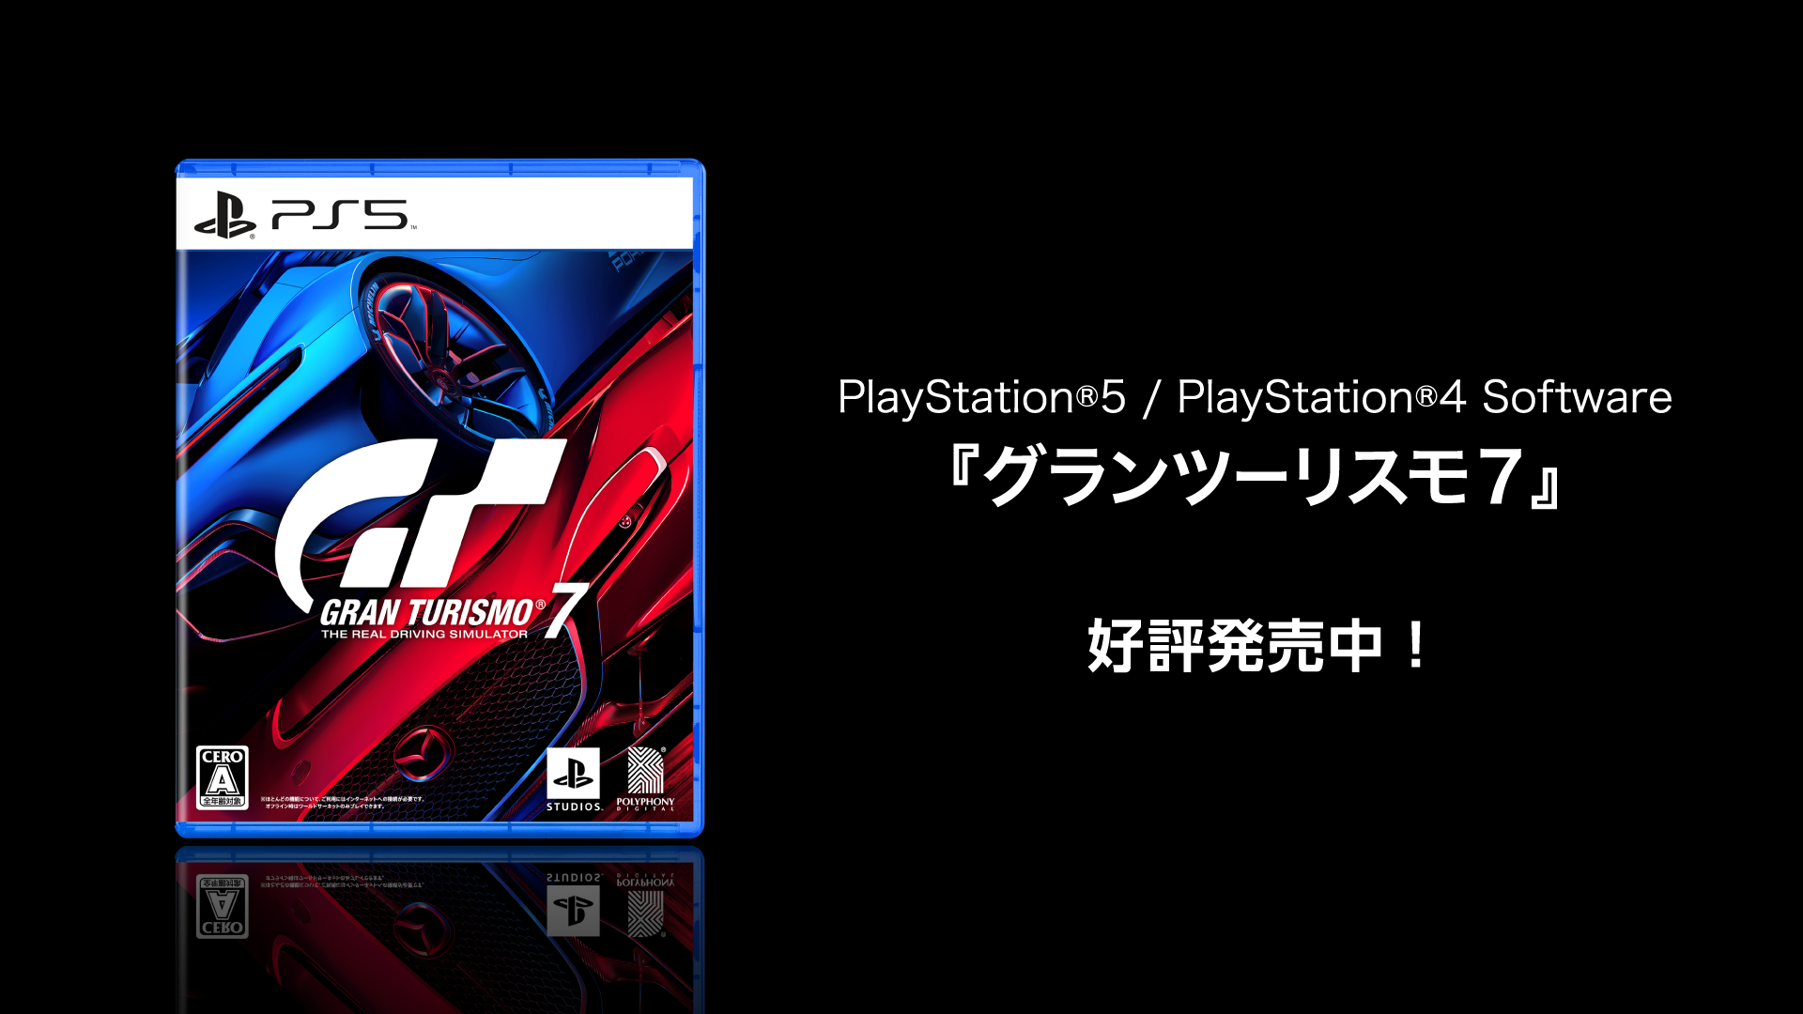

Slide 7
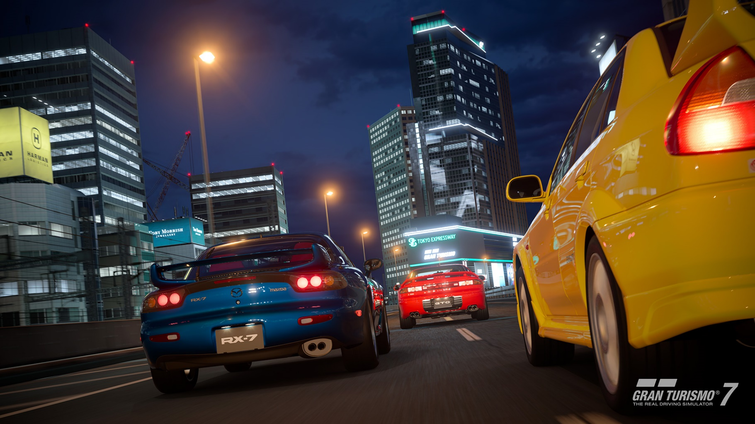

Slide 8
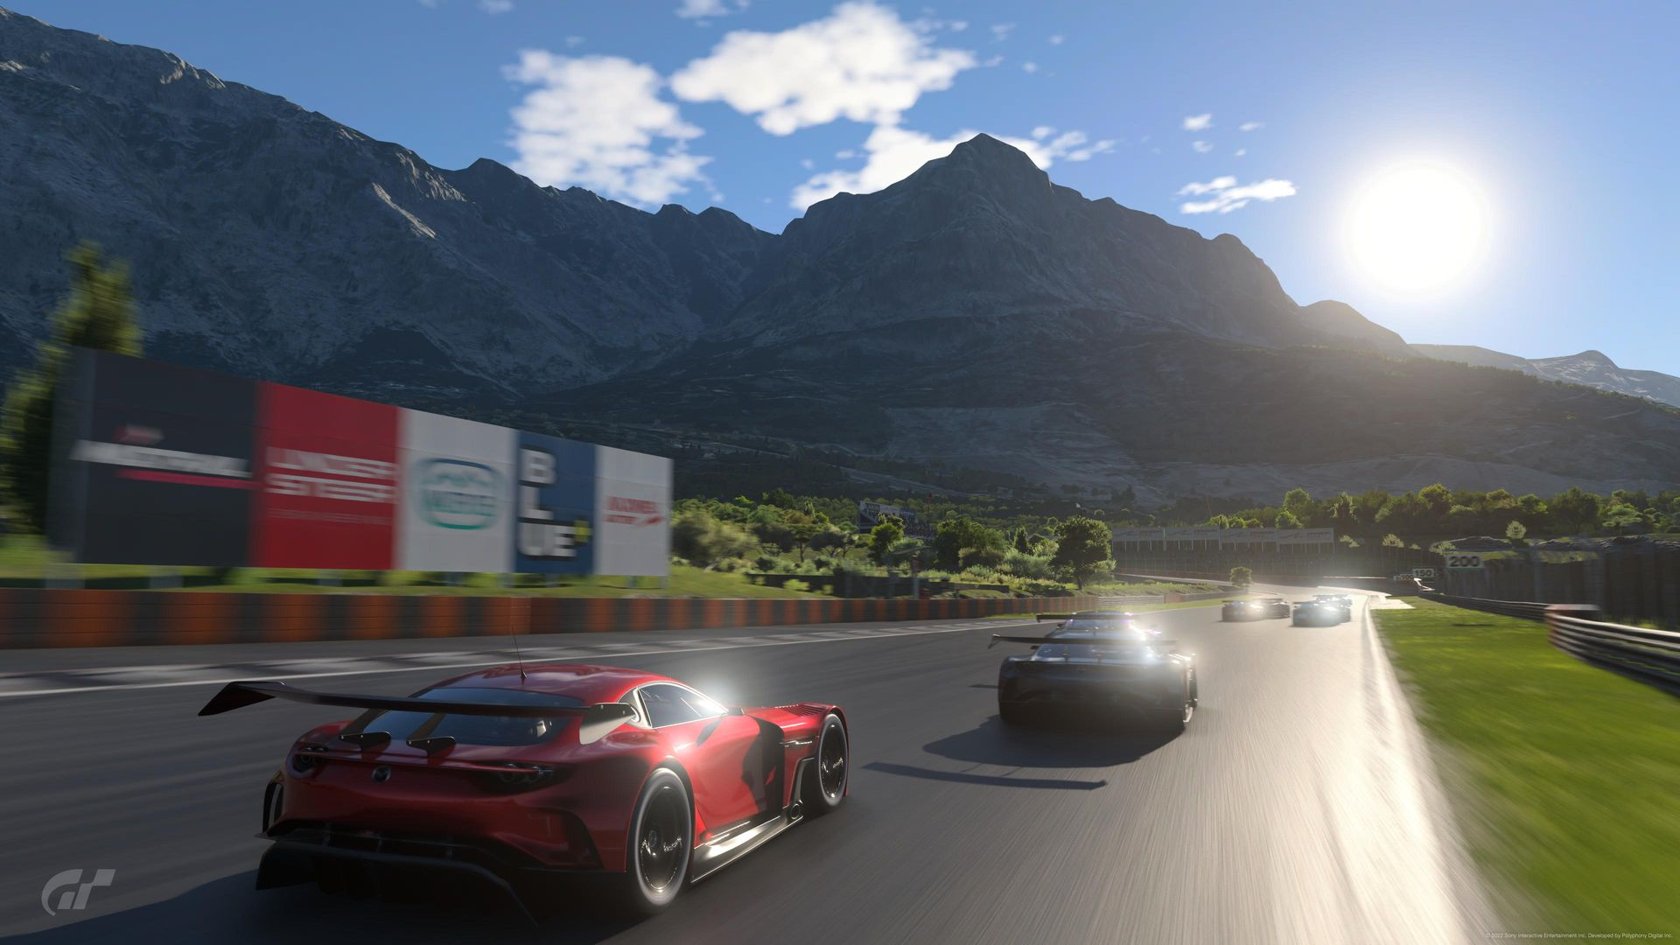
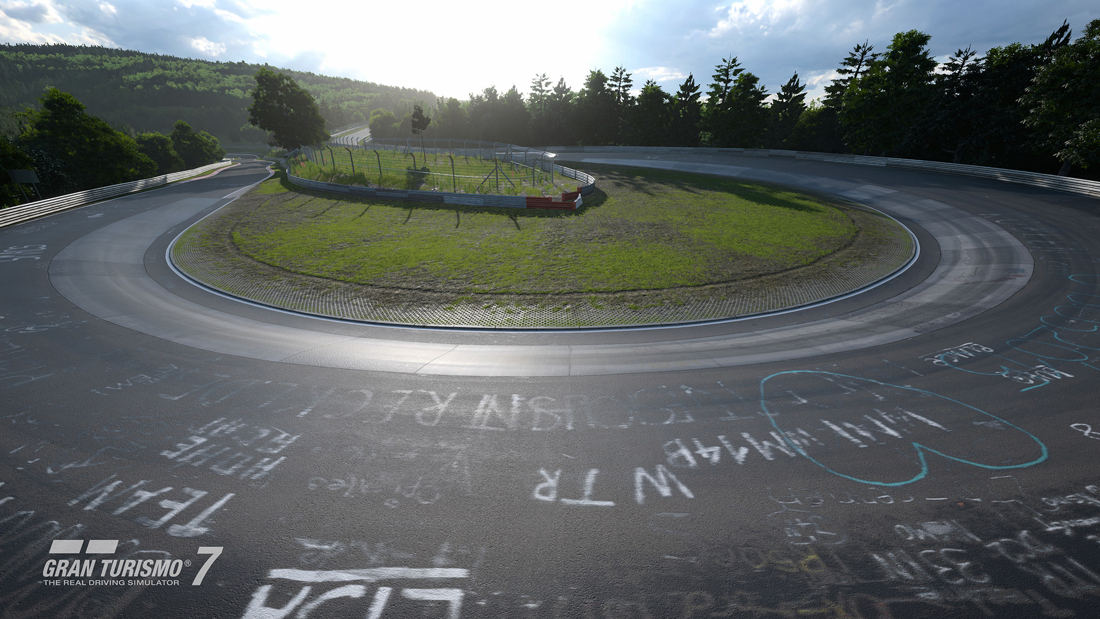

Slide 9
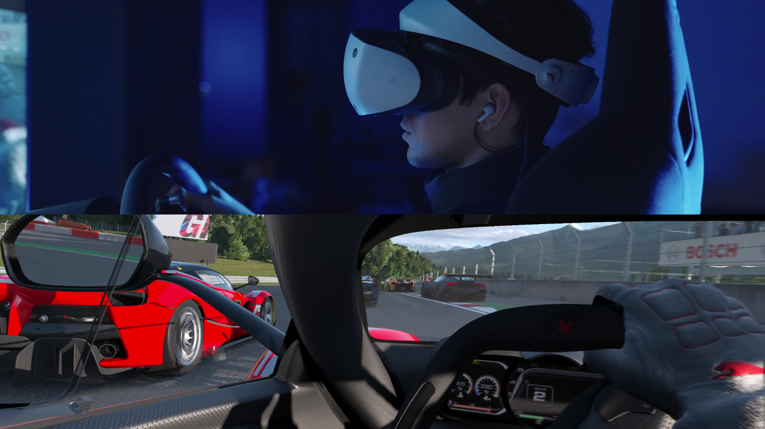

Slide 10
インターンやってます！
なぜインターンを受け入れるのか？
⇒採用でのマッチング精度が高まり 我々、学生の双方にとって有益
概要
対象：ゲーム業界に興味のある学生
夏季（６～９月）、春季（２月～３月）
４週間程度
個人ごとに設定した課題に取り組む
決まったコースをこなすものではない

Slide 11
インターンの流れ
テーマをメンターとの事前面談で決める
4週間のインターン
最初の1週間で比較的簡単なタスク取り組み、会社の環境に慣れる
残りの3週間でメインテーマに取り組む
最後に成果発表会

Slide 12
直近のインターン事例
リアルタイムニューラルポストプロセッシングパイプラインの実装
Micrograinモデルによる多孔質マテリアルの実装
ニューラルネットワークを用いたHDR画像の効率的な圧縮手法の実験
シミュレーションによる積乱雲の出力と実機上での実装
Stable Fluidsを用いた風シミュレーション
GPUを用いた音響パストレーシング
内製ゲームエンジンを活用したゲーム制作
実機で動くゲームエンジンにPythonを組み込む

Slide 13
テーマの自由度
グラフィックス関連
リアルタイムニューラルポストプロセッシングパイプラインの実装
Micrograinモデルによる多孔質マテリアルの実装
ニューラルネットワークを用いたHDR画像の効率的な圧縮手法の実験
シミュレーション関連
シミュレーションによる積乱雲の出力と実機上での実装
Stable Fluidsを用いた風シミュレーション
GPUを用いた音響パストレーシング
ゲームシステム関連
内製ゲームエンジンを活用したゲーム制作
実機で動くゲームエンジンにPythonを組み込む
CG技術の概念実証だけでなく、ゲームシステム関連のテーマも存在
⇒本人の興味・スキルに合わせたテーマを設定できる！

Slide 14
ゲーム会社ならではの開発環境
リアルタイムニューラルポストプロセッシングパイプラインの実装
Micrograinモデルによる多孔質マテリアルの実装
ニューラルネットワークを用いたHDR画像の効率的な圧縮手法の実験
シミュレーションによる積乱雲の出力と実機上での実装
Stable Fluidsを用いた風シミュレーション
GPUを用いた音響パストレーシング
内製ゲームエンジンを活用したゲーム制作
実機で動くゲームエンジンにPythonを組み込む
ほぼすべてのインターンで実機(PlayStation🄬5)向けの開発を行っている ⇒コンソールゲームの開発環境に触れることができる！

Slide 15
直近のインターン事例
リアルタイムニューラルポストプロセッシングパイプラインの実装
Micrograinモデルによる多孔質マテリアルの実装
ニューラルネットワークを用いたHDR画像の効率的な圧縮手法の実験
シミュレーションによる積乱雲の出力と実機上での実装
Stable Fluidsを用いた風シミュレーション
GPUを用いた音響パストレーシング
内製ゲームエンジンを活用したゲーム制作
実機で動くゲームエンジンにPythonを組み込む
実は、この2つのテーマは于、鈴木が実際にインターンで取り組んだテーマ
詳しい内容は、VC2024のスポンサーセッションスライドをCheck！
ポリフォニー・デジタルにおけるインターンシップ受け入れの取り組み～新人2人の実例を紹介！～
https://www.polyphony.co.jp/publications/#VC2024

Slide 16
インターンの先にある実際の業務
于、鈴木は、インターンを経て新卒入社
インターンは実際の業務にどのようにつながる？
新卒2年目のグラフィックスエンジニア于の業務を紹介！
インターン時のテーマは、 「ニューラルネットワークを用いたHDR画像の効率的な圧縮手法の実験」

Slide 17

背景
最近のリリースは、コースの規模・複雑度が着実に増加。
従来のクラスタベースの事前計算カリングは大規模シーンで
スケールせず、描画オーバーヘッドが生じた。
→ 高速かつ高精度なカリング手法が必要。

Slide 18

アプローチ選定
本質の整理：
視点位置が与えられたとき、可視オブジェクト
集合を高速、高精度に求める。
NeRFとの類似点：
視点から「何が見えるか」を学習で推定する発想
方針：自分の得意なNNを活かし、軽量ニューラルネットワークによる可視性予測＋既存カリングのハイブリッドを試行。

Slide 19
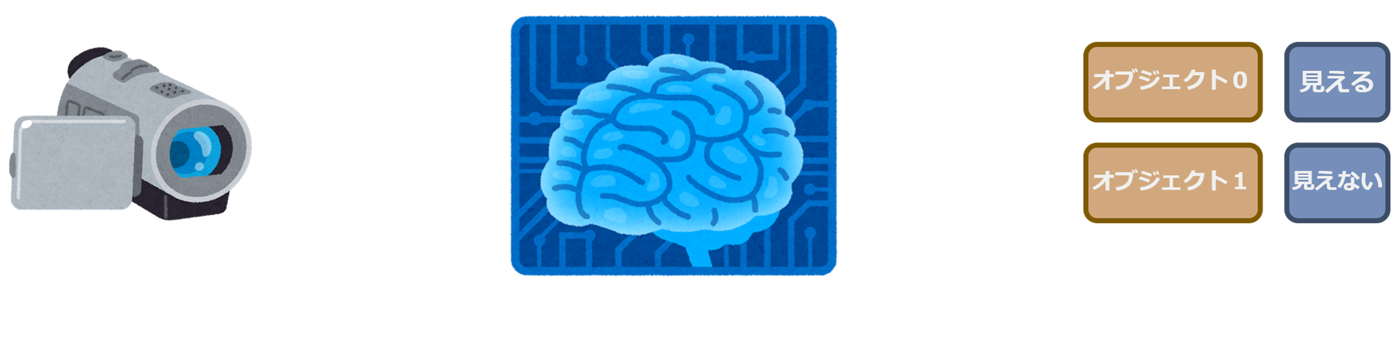
Neural Potential Visibility Set概要
高周波位置エンベディング：Fourier Feature Mapping
予測モデル：軽い多層パーセプトロンによる二値分類 （各オブジェクトの可視確率を出力）
保守カリング：閾値シフトで偽陰性を抑制（描画漏れ防止）

Slide 20

ニューラルだけではない
トレーニングデータ生成
量子化
SSE推論
詳細はCEDEC 2025 Neural PVSを参照

Slide 21
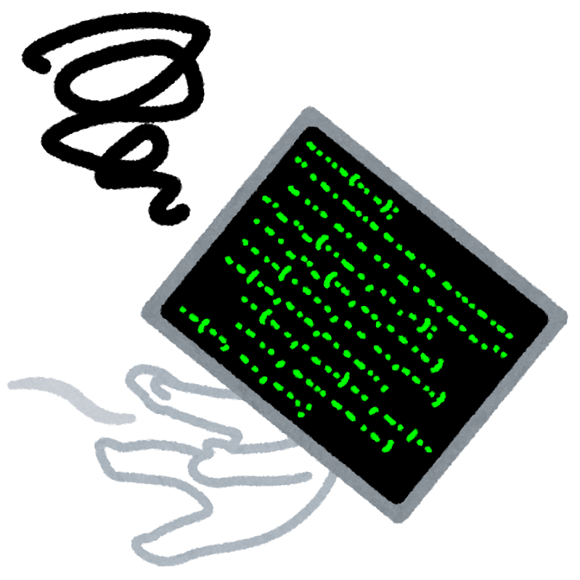
順風満帆…ではありませんでした
ハプニング：
モデルが重すぎて社内ビルドパイプラインが大渋滞。
十数台のビルドマシンが止まっていた。
レスキュー：
すぐ停止→原因究明
メンターの協力で復旧
その後：モデルとフローを継続改善
⇒製品レベルに到達

Slide 22
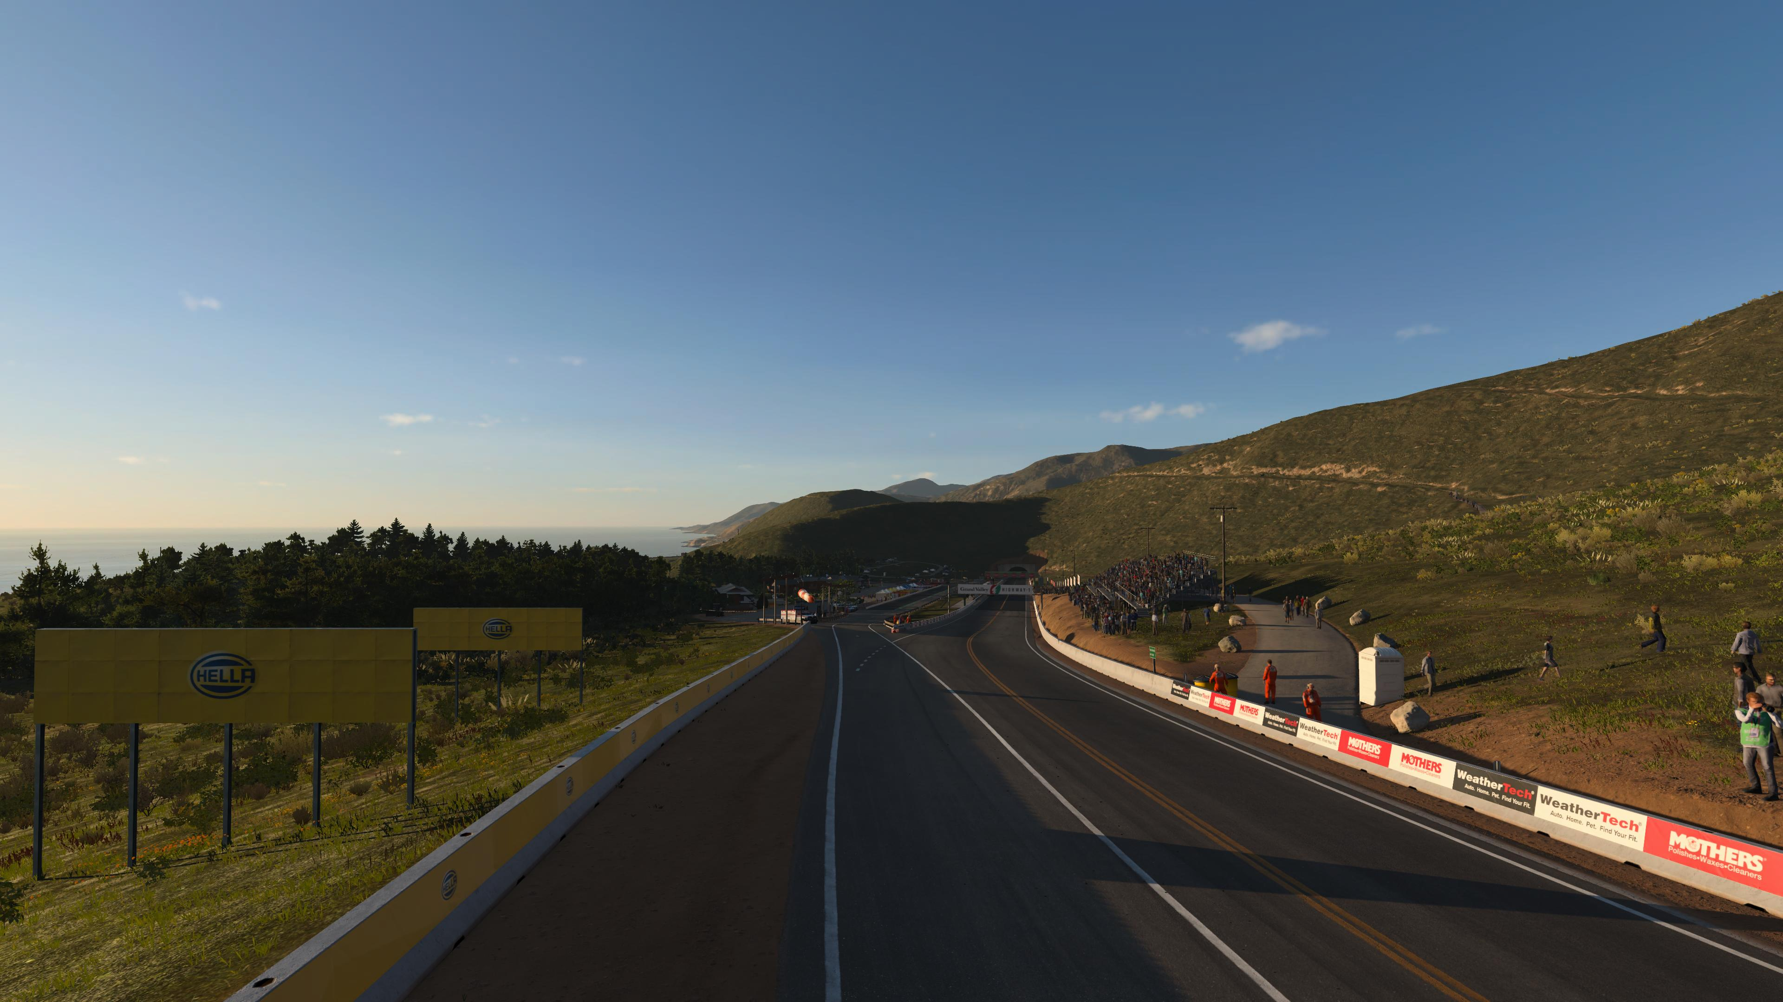

結果:グランバレー(PS5®)
 | w/o Neural | w/ Neural | Improvement
GPU max. | 8.885ms | 8.787ms | 0.098ms
CPU max. | 6.378ms | 5.849ms | 0.529ms

Slide 23
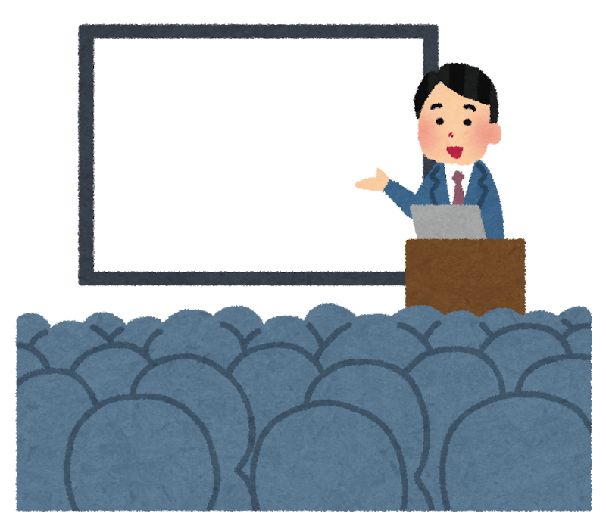
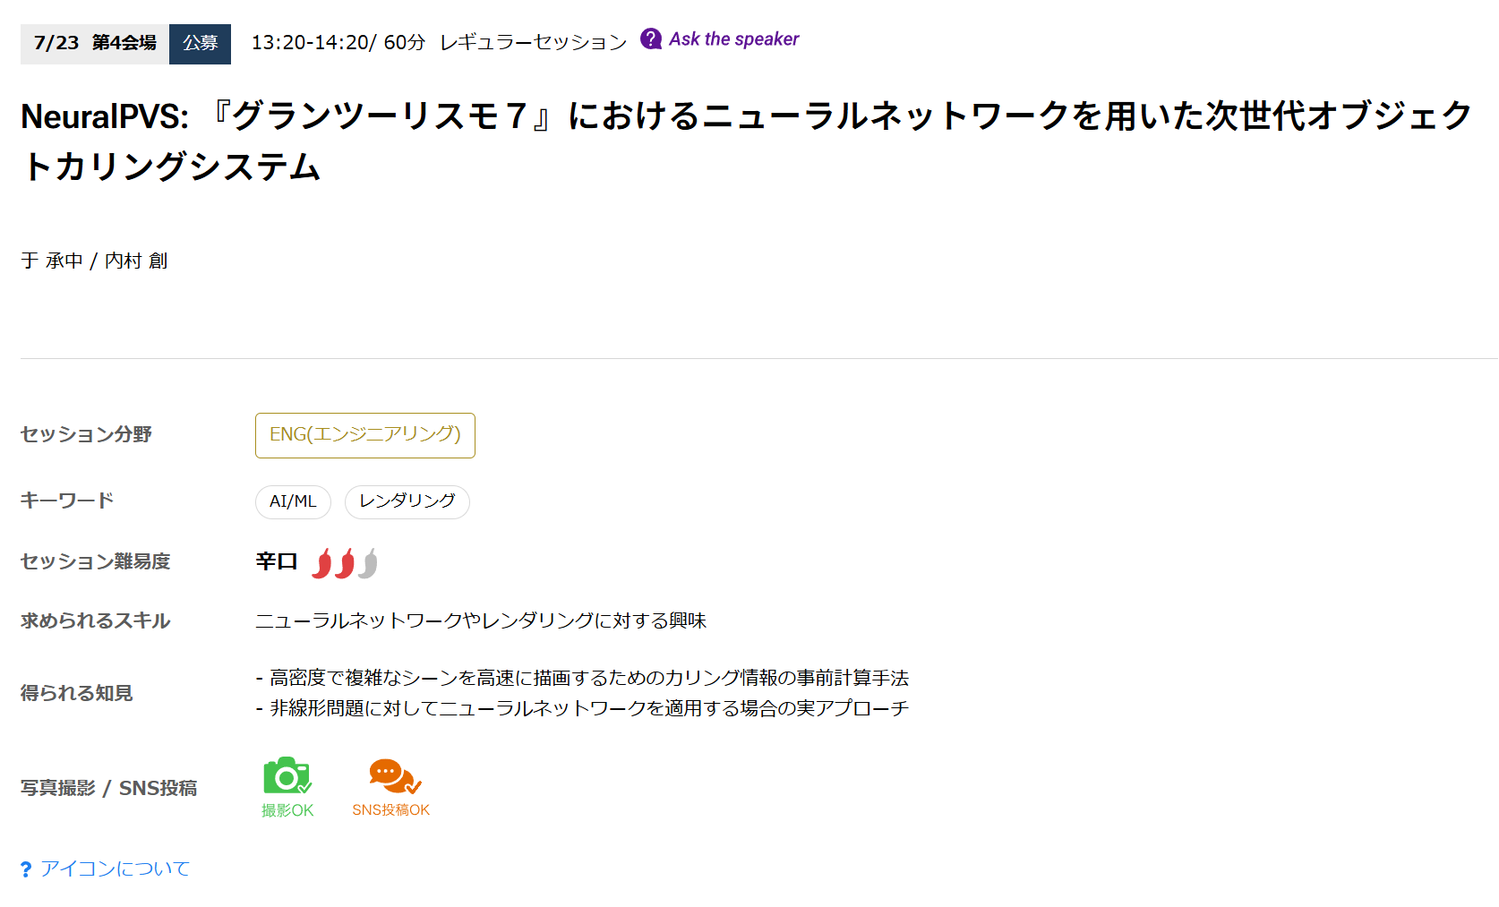
成果発表
ソニー内部コンファレンス
CEDEC・CEDEC九州

Slide 24

最後に
インターン、新卒、アルバイト 募集してます
詳しい情報はビラに書いてあります
ブースで質問受け付けてます
ゲーム制作アルバイト（サポートエンジニア）
プロダクト開発におけるエンジニアリング環境の整備を担当
内製ゲームエンジンの動作テスト、サンプル、ドキュメント作成
対象:
C++でのプログラミング経験をお持ちの方
ゲーム製作やゲームエンジンに関心がある方
時給: 2500円
勤務地: 東京
春期インターンの応募〆切：10月末日

